Slide 1
APRESENTAÇÃO PRÉ APR

Slide 2
TEMA:
PRÉ-APR

Slide 3
Objetivo:
Esse procedimento visa minimizar imprevistos na execução de serviços, tanto na parte técnica mas principalmente quanto a Segurança do Trabalho, como complemento a APR.
Utilizando o quadro a equipe melhora a identificação dos possíveis riscos eminentes ao serviço que será executado, melhorando a compreensão, através de observações e desenhos das atividades que serão efetuadas.
Aplicação:
Equipes de manutenção e construção de rede.

Slide 4
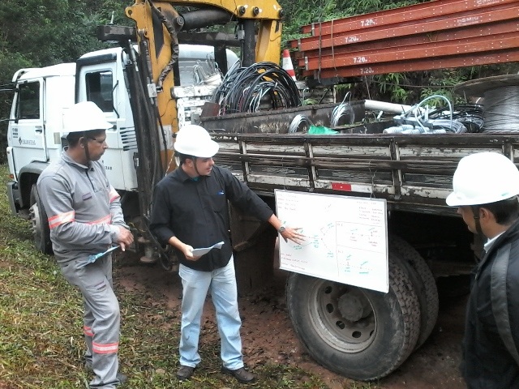
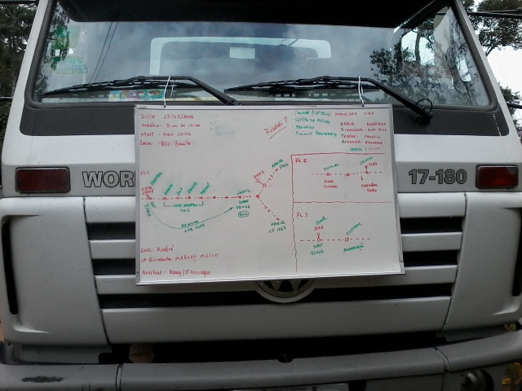
ANÁLISE PRELIMINAR DE RISCO COM O QUADRO
Responsável pela execução do serviço: No dia da execução do serviço, antes do preenchimento do formulário da APR, o responsável pelo serviço deverá fazer o planejamento e a análise dos Riscos no quadro, referente a atividade a ser executada.
Após montagem da PRÉ-APR no quadro a equipe preencherá o formulário da APR, finalizado o processo de avaliação dos riscos envolvidos na atividade.

Slide 5
Passo a passo:
Reunir a equipe em frente ao quadro;
Elaborar os desenhos e observações conforme projeto e/ou OS, detalhando os riscos e as medidas de controle sugeridas;
Distribuir a atividade para equipe;
Avaliar os riscos e aponta-los na PRÉ-APR;
Verificar as medidas de controle referente aos risco encontrados;
Realizar o preenchimento do formulário da APR, baseado nas informações identificadas no quadro.

Slide 6
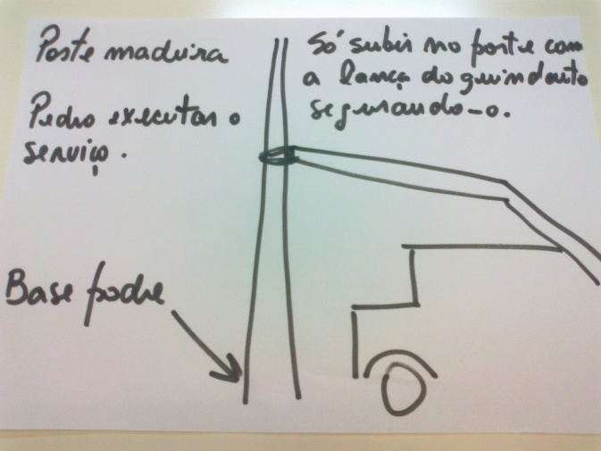
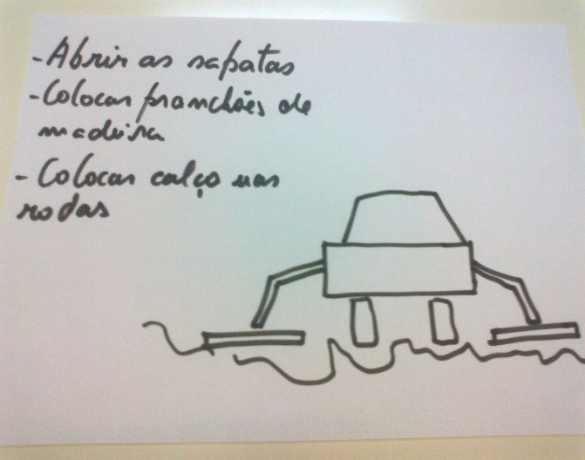
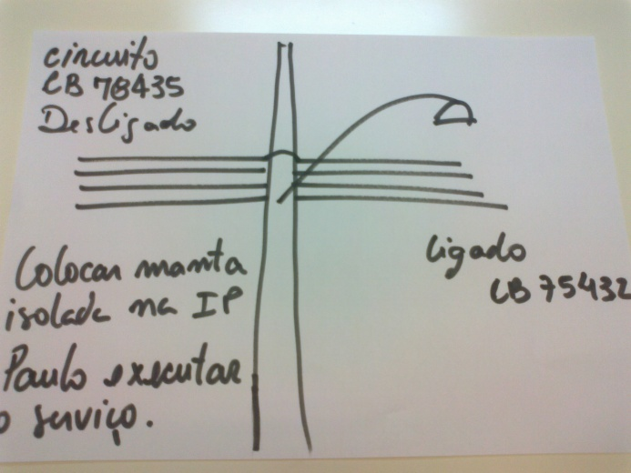
EXEMPLO PRÉ APR, COM QUADRO
Poste de madeira com a base danificada (podre, queimada, etc).
Medida de controle: Antes de iniciar os serviços no poste, solicitar que o guindauto mantenha sua lança segurando-o para que se possa trabalhar no mesmo. Sendo necessário utilizar caçamba para efetuar os serviços
Local com irregularidades no solo, com desnível.
Medida de controle: Abrir as sapatas, colocar pranchão nas mesmas e colocar calço nas rodas do veículo.
Obs.: Indicar sempre qual o colaborador que irá executar o serviço
Circuito ao lado que irá executar os serviços está energizado.
Medida de controle: Colocação de manta isolada no braço da luminária, ser for necessário, também colocar na rede do circuito energizado próximo a execução do serviço.

Slide 7
INFORMAÇÕES QUE COMPÕEM O QUADRO:
1- Dia do serviço:
Colocar na parte de cima do quadro, a Hora e a Data da execução do serviço;
2- Documento:
Indicar o número do documento de autorização do serviço (ex: numero da obra);
3- Endereço:
Informar a localidade, município, cidade;
4- Circuito:
Indicar o circuito a qual será feito o serviço, informando a manobras, as chaves, equipamentos, etc.
5- Manobra(s):
Desenhar como será a(s) manobra(s) e os colaboradores que estão envolvidos com a mesma.
6- Estruturas :
Deve-se proceder com um gráfico ilustrativo indicando as estruturas, e onde cada colaborador deverá estar e qual a sua tarefa que irá executar, considerando todos os possíveis riscos.

Slide 8
PASSO A PASSO DA APR COM QUADRO:
7- DITAIS:
Indicar a aplicação dos DITAIS;
8- Turma:
Toda turma deverá participar desse procedimento.
9- Equipe:
Cada turma deverá fazer a sua APR em seu quadro, em frente ao veículo.
10- Supervisão:
Quando houver várias turmas envolvidas no mesmo desligamento, o supervisor responsável pelos serviços, deverá participar de uma PRÉ-APR (quadro) que envolva todos os serviços, com a participação de todos os encarregados. Depois cada encarregado com sua turma fará a sua APR.

Slide 9
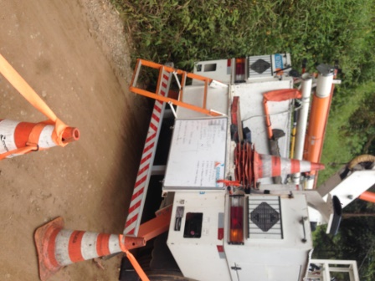
Pontos fortes observados após implementação do quadro:
Redução do número de acidente;
Eliminação do preenchimento do formulário da APR de maneira automática;
Melhoria no planejamento da atividade;
Melhor entendimento da atividade por parte da equipe envolvida no trabalho;
Não há percepção de perda de produtividade das equipes após a implementação da PRÉ APR;
Aumento do nível de segurança para execução da tarefa.

Slide 10
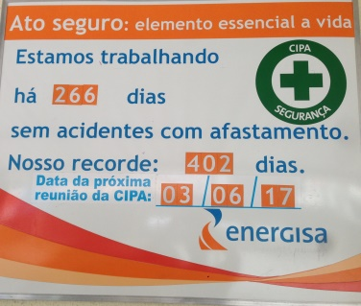
Resultados alcançados:
Nas equipes próprias não há registro de acidentes com afastamento há 266 dias.
Nas equipes terceirizadas não há registro de acidentes há 210 dias.

Slide 11
Lembre-se: “Todo o acidente pode ser evitado.”

